Slide 1

Aljabar Linear
PAC 202
3 SKS
Silabus :
Bab I Matriks dan Operasinya
Bab II Determinan Matriks
Bab III Sistem Persamaan Linear
Bab IV Vektor di Bidang dan di Ruang
Bab V Ruang Vektor
Bab VI Ruang Hasil Kali Dalam
Bab VII Transformasi Linear
Bab VIII Ruang Eigen

Slide 2

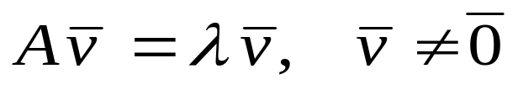
Beberapa Aplikasi Ruang Eigen
  Uji Kestabilan dalam sistem dinamik
  Optimasi dengan SVD pada pengolahan Citra
  Sistem Transmisi
  dan lain-lain.
Definisi :
Misalkan A_{nxn} matriks matriks bujur sangkar
adalah vektor tak nol di R^{n} dan λ adalah skalar Rill
sehingga memenuhi :
maka λ dinamakan nilai eigen dari A,
sedangkan dinamakan vektor eigen dari A

Slide 3
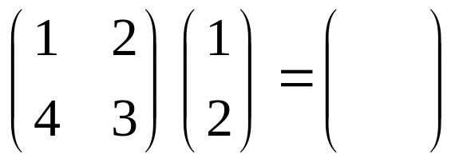
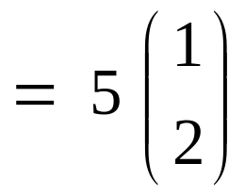
Contoh :
Nilai eigen
5
10
Vektor eigen

Slide 4
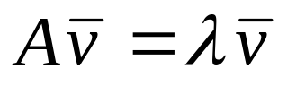
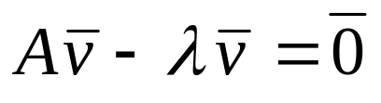
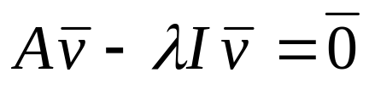
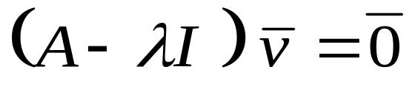
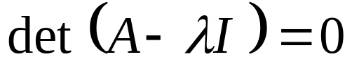
Perhatikan !!!
Ingat….
merupakan vektor tak nol
Ini Berarti
Persamaan Karakteristik

Slide 5
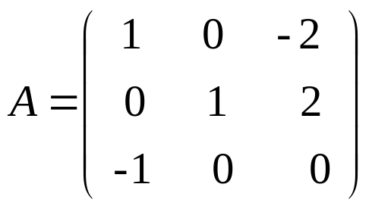
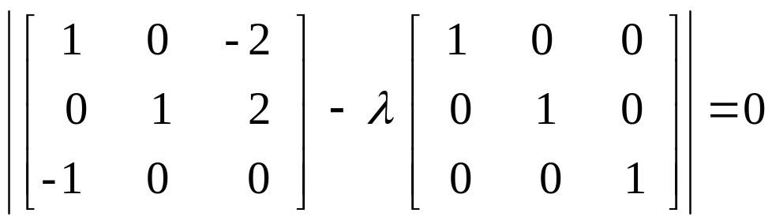
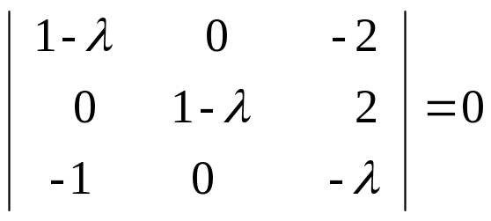
Contoh :
Tentukan nilai eigen dari matriks
Persamaan Karakteristik det (A – λI) = 0

Slide 6
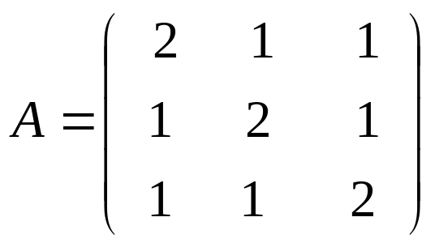
Dengan ekspansi kopaktor sepanjang kolom ke-2
(1− λ) ( (1−λ) (−λ) − 2 ) = 0
(1 − λ) ( λ² − λ − 2) = 0
(1 − λ) ( λ − 2) ( λ + 1) = 0
Jadi, matriks A memiliki tiga buah nilai eigen yaitu :
λ = −1, λ = 1, dan λ = 2.
Contoh :
Tentukan basis ruang eigen dari :

Slide 7
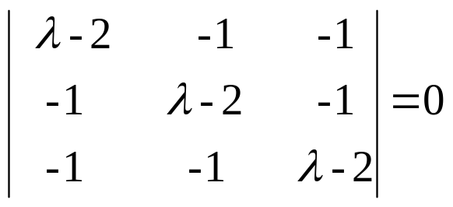
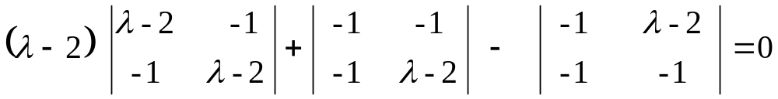
Jawab :
Nilai eigen dari A diperoleh saat
→
→ (λ – 2){( λ – 2)² –1} + (–λ +1) – (1+( λ–2)) = 0
→ (λ – 2){ λ² – 4 λ + 3} – (λ – 1) – (λ – 1) = 0
→ (λ – 2){( λ – 3)( λ – 1 )} – 2 (λ – 1) = 0
→ (λ – 1)(( λ – 2)( λ – 3) – 2) = 0
→ (λ – 1)( λ² – 5 λ + 4) = 0
→ (λ – 1)²( λ – 4) = 0

Slide 8
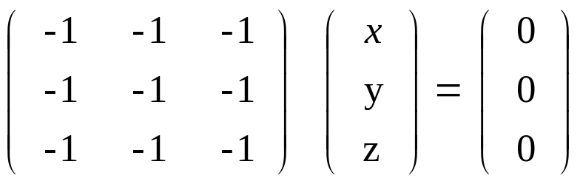
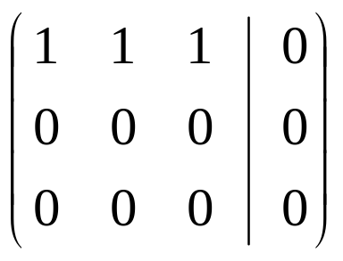
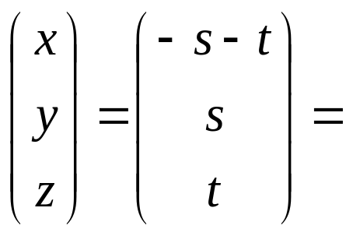
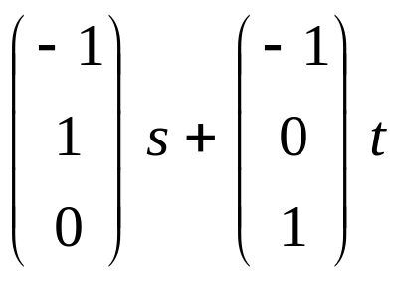
Nilai Eigen dari matriks tersebut adalah 1 dan 4.
Untuk λ = 1
Dengan OBE diperoleh
maka
dimana s, t adalah parameter

Slide 9
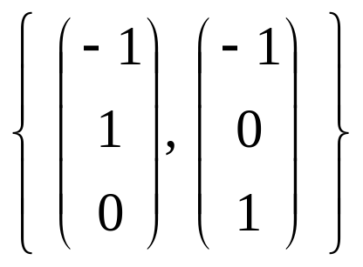
Jadi Basis ruang eigen yang bersesuaian dengan λ=1 adalah
Ingat bahwa…
Vektor eigen merupakan kelipatan dari unsur basis tersebut

Slide 10
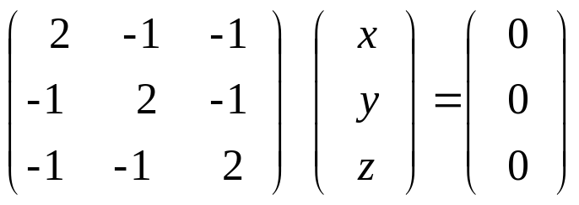
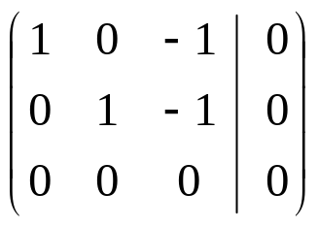
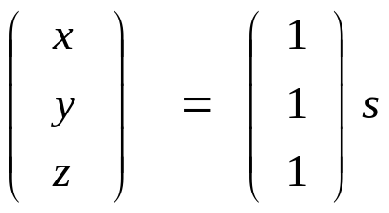
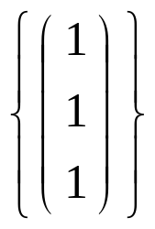
Untuk λ = 4
Dengan OBE diperoleh
maka
Jadi basis ruang eigen yang bersesuaian dengan λ=4 adalah

Slide 11
Diagonalisasi
Definisi : Suatu matriks kuadrat Anxn dikatakan
dapat didiagonalkan (diagonalizable)
jika terdapat matriks P yang mempunyai invers sehingga P^{–1}AP merupakan matriks diagonal.
Matriks P dinamakan matriks yang mendiagonalkan (pendiagonal) dari A.
Vektor-vektor kolom dari matriks P adalah vektor-vektor eigen dari A.

Slide 12
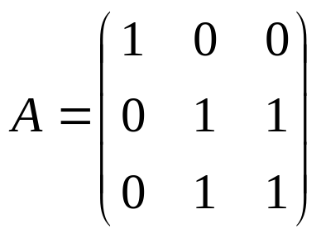
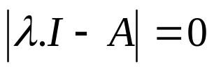
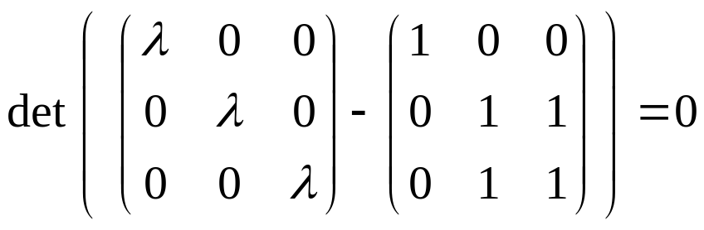
Contoh :
Tentukan matriks yang mendiagonalkan
Jawab :
Persamaan karakteristik dari matriks A adalah :
atau

Slide 13
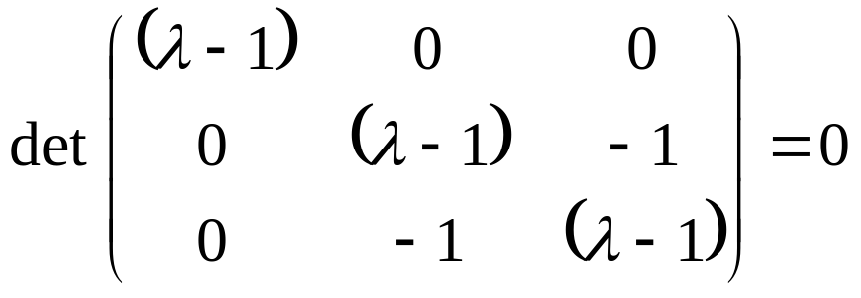
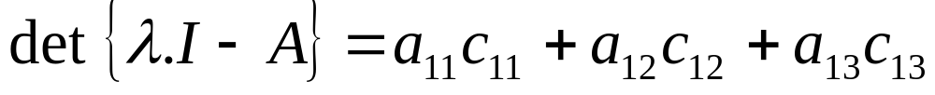



Dengan menggunakan ekspansi kofaktor :
Pilih Baris I
Sehingga diperoleh nilai eigen

Slide 14

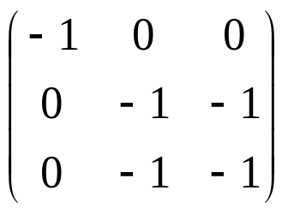
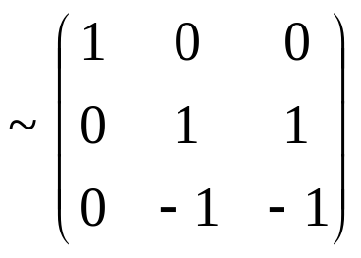
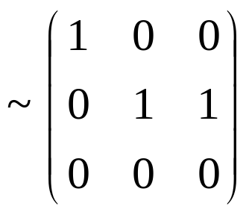

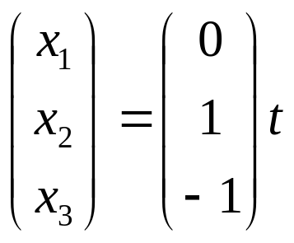
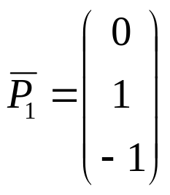
Untuk
Dengan OBE maka
, dimana t adalah parameter tak nol
Jadi vektor eigen yang bersesuaian dengan
adalah

Slide 15

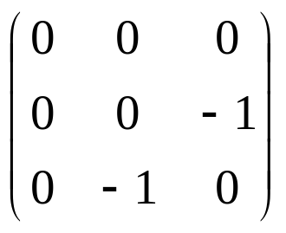
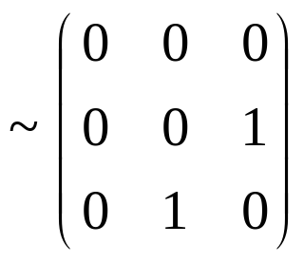
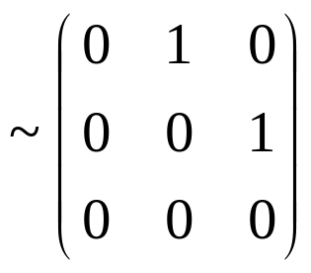
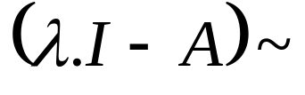
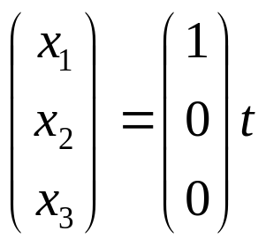
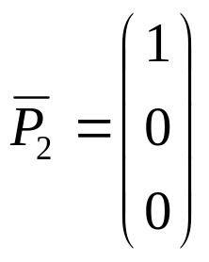
Untuk
Dengan OBE maka
, dimana t adalah parameter tak nol
Jadi vektor eigen yang bersesuaian dengan
adalah

Slide 16

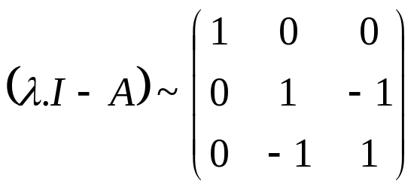
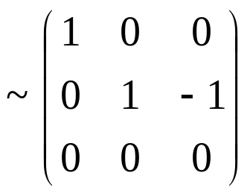
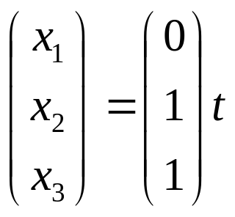
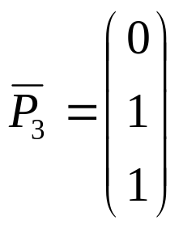
Untuk
Dengan OBE maka
, dimana t adalah parameter tak nol
Jadi vektor eigen yang bersesuaian dengan
adalah

Slide 17

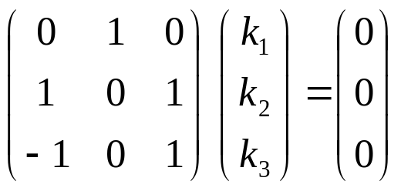
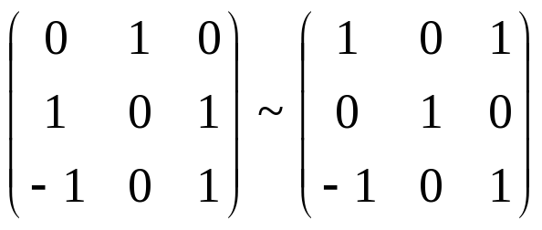
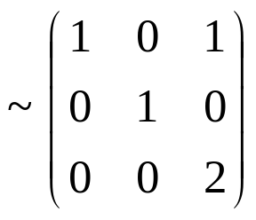
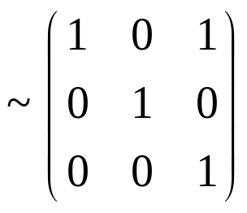
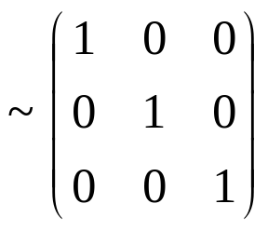

Perhatikan
Dengan OBE
Jadi
merupakan himpunan yang bebas linear

Slide 18
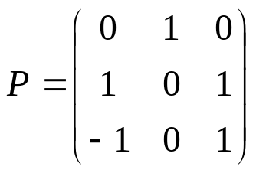
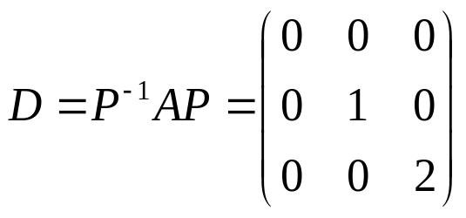


Jadi, Matriks yang mendiagonalkan A adalah :
Matriks diagonal yang dihasilkan adalah :
Hal yang perlu diperhatikan, matriks
Juga mendiagonalkan A.
Tapi matriks diagonal yang terbentuk adalah :

Slide 19

Bnxn dikatakan matriks ortogonal jika B^{–1} = B^{t}
Pernyataan berikut adalah ekivalen :
Bnxn adalah matriks ortogonal.
Vektor-vektor baris dari B membentuk himpunan ortonormal di R^{n} dalam RHD Euclides.
Vektor-vektor kolom dari B membentuk himpunan ortonormal di R^{n} dalam RHD Euclides.
Misalkan P merupakan matriks ortogonal maka berlaku :
P ^{t} P = I
, untuk setiap x di R^{n}

Slide 20


Contoh :
Berikut adalah contoh matriks ortogonal :
Terlihat bahwa setiap vektor baris/kolom
merupakan vektor satuan
Dan hasilkali dalam antar vektor tersebut adalah nol

Slide 21







Perhatikan bahwa :
dan
Sementara itu,

Slide 22
Definisi :
Suatu matriks Anxn dikatakan dapat didiagonalkan secara ortogonal
jika terdapat matriks ortogonal P
sedemikian hingga
P^{–1}AP (=P^{t}AP) merupakan matriks diagonal.

Slide 23
Perhatikan bahwa :
D = P^{–1}AP atau A =PDP^{–1}
Misalkan P merupakan matriks ortogonal, maka
A = PDP^{t}
Sehingga diperoleh hubungan
A^{t} = (PDP^{t})^{t}
= (P^{t} )^{t} DP^{t}
= PDP^{t}
= A
A dapat didiagonalkan secara ortogonal
jika dan hanya jika A matriks simetri

Slide 24

Misal Anxn, cara menentukan matriks ortogonal P yang mendiagonalkan A :
Tentukan nilai eigen
Tentukan basis ruang eigen untuk setiap nilai eigen yang diperoleh
Rubah setiap basis pada (b) menjadi basis ruang eigen yang ortonormal.
Bentuk matriks P dimana vektor-vektor kolomnya berupa basis ruang eigen yang ortonormal.
Contoh :
Tentukan matriks yang mendiagonalkan secara ortogonal matriks

Slide 25





Jawab :
Basis ruang eigen :
Untuk adalah
Untuk adalah
Untuk adalah

Slide 26

Sehingga matriks ortogonal yang mendiagonalkan A adalah :
Dengan demikian, secara berurutan
basis ruang eigen yang ortonormal matriks tersebut
dan
,
,

Slide 27





Ingat Kembali Pers. Diferensial
Jika sekumpulan PD orde 1 ditulis :
Dengan mudah solusi sistem PD tersebut adalah :

Slide 28




Masalahnya, sistem persamaan diferensial tidak selalu memberikan matriks koefisien yang berbentuk matriks diagonal.
Bentuk Umum SPD orde 1 :
Langkah-langkah menyelesaikan SPD orde 1 linear :
Menentukan matriks P yang mendiagonalkan A.
Tulis SPD dummy dalam bentuk
dimana
Tentukan solusi SPD dummy
Solusi SPD adalah

Slide 29



Contoh 6 :
Tentukan solusi dari sistem persamaan diferensial
Jawab :
Tulis SPD dalam bentuk :
Dengan PK
Nilai eigen dari matriks koefisien,
λ = 2 dan λ = 3

Slide 30







BRE yang bersesuaian dengan λ = 3
BRE yang bersesuaian dengan λ = 2
Sehingga diperoleh
Karena
maka SPD dummy berbentuk :
Solusi SPD dummy adalah
dan

Slide 31



Solusi dari SPD
atau

Slide 32




Contoh 8.9 :
Tentukan solusi dari masalah nilai awal
dengan kondisi awal
dan
.

Slide 33








Jawab :
Kita punya
Maka Persamaan Karakteristiknya adalah
⇔
⇔
⇔
⇔
⇔
Akhirnya diperoleh

Slide 34




Untuk
Jadi vektor eigen yang bersesuaian dengan
adalah vektor tak nol yang berbentuk
, dimana t merupakan parameter.
Jadi basis ruang eigen yang bersesuaian dengan
adalah

Slide 35






Untuk
Jadi vektor eigen yang bersesuaian dengan
adalah vektor tak nol yang berbentuk
, dimana t merupakan parameter
Jadi basis ruang eigen yang bersesuaian dengan
adalah

Slide 36




Sehingga Solusi Umum SPD U’ = D U adalah
Dengan demikian solusi SPD kita adalah :
atau
sehingga

Slide 37





Untuk
dan
sehingga
Dengan Eliminasi didapat
Jadi solusi masalah nilai awal tersebut adalah

Slide 38




Latihan Bab 8
Tentukan basis ruang eigen dari
Diketahui :
Apakah B matriks dapat didiagonalkan, jelaskan
Suatu Matriks A_{2x2} memiliki basis ruang eigen :
  λ = – 3
  λ = 1
Tentukan matriks A !

Slide 39



4. Tentukan solusi dari masalah nilai awal :
dengan kondisi awal
dan

